Slide 1
発現変動解析Hands-on
03/02/2024

Slide 2


本日の目次
マイクロアレイを使った発現変動解析
RNA-seqのカウントデータを使った発現変動解析
RNA-seqのカウントデータの取得の仕方

Slide 3


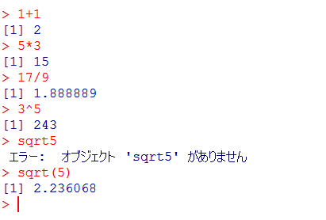
Rの使い方
Rとはちょっと優秀な電卓
→R言語が使える電卓ソフト
試しに電卓をたたいて見ましょう

Slide 4
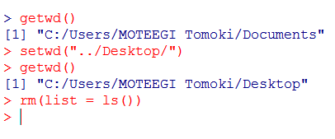
Rの使い方
今のディレクトリを表示
ディレクトリの移動（現在のディレクトリは./で表現可能
一つ上のディレクトリは../）
Rの中で使っているオブジェクトを全削除
（フォルダからは消えない）
キーボードで打つの大変だって？
そんなときはTab補完を使ってみよう

Slide 5
ちなみにRのスクリプトの書き方
R
Python
out_f = "hoge_rma.txt"
library(affy)
library(hgu133plus2cdf)
hoge = ReadAffy()
eset = rma(hoge)
write.exprs(eset, file=out_f)
rm(list = ls(all.names = T))
from Bio import Entrez
Entrez.email = “mail_address"
gene_id = 28776436
handle = Entrez.summary (db="pubmed", id=gene_id)
record = Entrez.read(handle)
print(record[0]["Id"])
print(record[0]["Title"])
代入するときは <- じゃなくても = でもOK
（というか他の言語に慣れるためなら個人的には = 推奨
代入方向が分からなくなるけど）

Slide 6
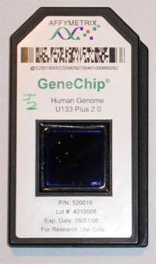
マイクロアレイって？
遺伝子名 | 蛍光強度
遺伝子A | 10
遺伝子B | 30
遺伝子C | 200
既知の遺伝子と結合するように設計された、
2-3万種類の相補鎖がガラス面上に結合している
データ量も取り扱いやすく、Rのみで解析可能
未知の遺伝子やスプライシングバリアントが多いものは苦手

Slide 7
マイクロアレイを使った発現変動解析の流れ
サンプル取得
↓
RNA抽出（RINを測定）
↓
ライブラリー作成
↓
ハイブリダイズ
↓
蛍光測定
↓
発現行列作成（正規化）
↓
発現変動遺伝子解析
↓
機能アノテーション
Dryの解析は良好な実験が
行われている前提に立っている!!
“Garbage in, garbage out”
「ゴミデータを入れたらゴミが帰ってくる」

Slide 8

マイクロアレイにおける正規化戦略
大きく分けて2つの方向性が存在
MAS5 (Hubbell et al., Bioinformatics, 2002.) 特徴：アレイごとに独立して前処理を実行（per-array basis） 正規化：グローバル正規化
RMA (Irizarry et al., Biostatistics, 2003.) 特徴：読み込んだサンプルの情報を用いて前処理を実行（multi-array basis） 正規化：quantile正規化（プローブレベルデータに対して実行）
これ以外にも山ほどありますが、大体これらの派生です

Slide 9

参考資料：その他の正規化
Affymetrix GeneChip | MAS5.0 (Hubbell_2002)
Affymetrix GeneChip | PLIER (Affymetrix_2004)
Affymetrix GeneChip | rmx (Kohl_2010)
Affymetrix GeneChip | RMA (Irizarry_2003)
Affymetrix GeneChip | VSN (Huber_2002)
Affymetrix GeneChip | FARMS (Hochreiter_2006)
Affymetrix GeneChip | frma (McCall_2010)
Genespringなどの商用ソフトを使っても基本は同じです
･･･だったらあんな●●ソフトに
60万円も払う必要性なんて微塵も無いよね

Slide 10
グローバル正規化
「各サンプルから測定されたmRNAの全体量は一定」と仮定
正規化
・RNA-seqのRPKMと同じ正規化なのでわかりやすい
・サンプル単位で正規化を行うので、チップが同じなら
正規化後のデータをそのまままとめることが可能
Notes:
アレイ上の遺伝子数が少ない場合は非現実的だが、数千～数万種類の遺伝子が搭載されているのでこの方法が可能になる

Slide 11

quantile正規化
「シグナル強度の順位が同じなら値も同じ」と仮定
遺伝子単位の平均を算出
対応する行の要素の元の位置に平均値を代入
ソート
・順位と平均を計算するだけのため、計算が非常に速い
・全てのサンプルにおける発現がほとんど変わらないという条件が崩れる時には変化を隠してしまう
上記を加味して、僕はMAS5の使用を薦めています
Notes:
データの再利用性が悪い

Slide 12
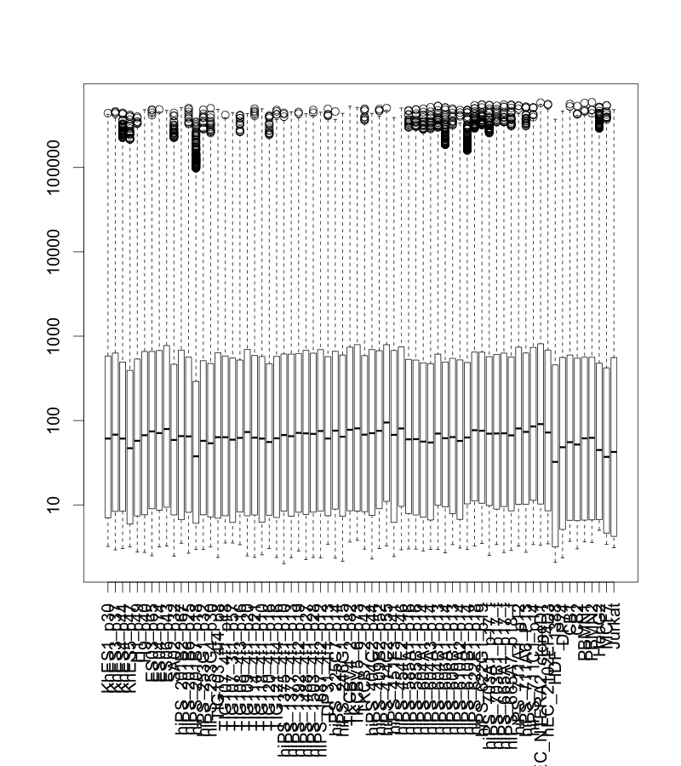
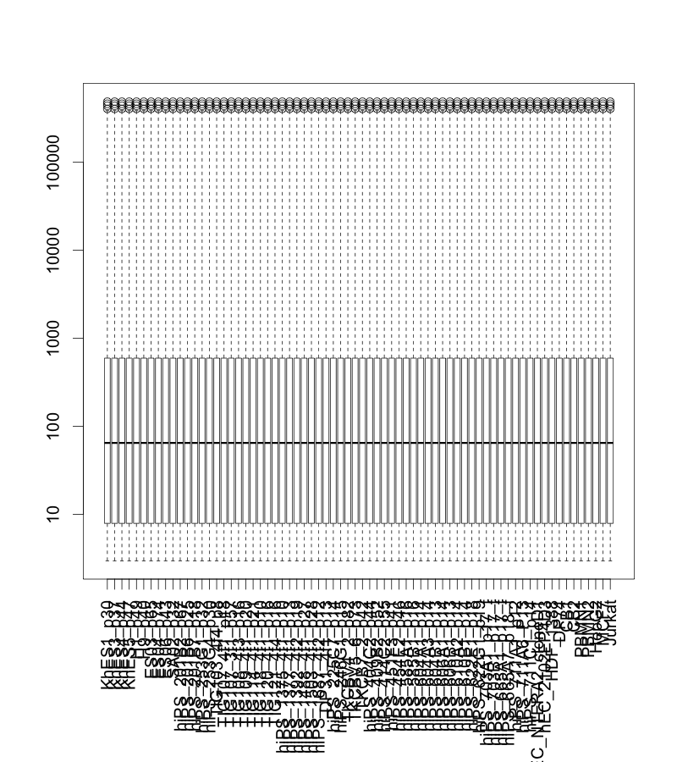

quantile正規化のイメージ
正規化前
正規化後
正規化後のデータは再利用不可能
（一個でもデータが変わってしまえば×）

Slide 13
正規化を体験（やらなくてもOK）
NEJM_CELのRスクリプトを開く
↓
#rmaを実行
out_f = "hoge_rma.txt" #出力ファイル名を指定してout_fに格納
library(affy) #パッケージの読み込み
library(hgu133plus2cdf) #パッケージの読み込み
hoge = ReadAffy() #*.CELファイルの読み込み
eset = rma(hoge) #RMAを実行し、結果をesetに保存
write.exprs(eset, file=out_f) #結果を指定したファイル名で保存
rm(list = ls(all.names = T))
MAS5はメモリを物凄く食うので、後日挑戦してみてください

Slide 14
まずはデータの概観を眺めてみる
正規化できたデータがどのような位置づけなのかを調べる
しかしN×20000の行列情報を見るのは大変
次元削減を行ってみる！
よくある次元削減の方法
階層的クラスタリング
主成分分析（PCA）
多次元尺度構成法（MDS）
t-SNE
UMAP
...

Slide 15
クラスタリングを実行
NEJMフォルダ内のRスクリプトを開く
↓
Rのフォルダをsetwd()で移動
↓
今のフォルダを確認getwd()
↓
#clustering_rma
#clustering_mas5
のスクリプトを実行

Slide 16
階層的クラスタリングを実行
元の論文は何回も不適切なサンプルや発現プローブを削除している
→つまりその度にrmaによる正規化が必要になる！
MAS5の方が一発で近いクラスタになっている気がしませんか？

Slide 17
発現変動解析（Differential Expression Genes: DEGs）
クラスタリングを見ただけである程度推定可能です
この二ヶ所では比較的多くのDEGが検出される
病気ならcaseとcontrolで異なるDEGが皆さんが探しているものです

Slide 18
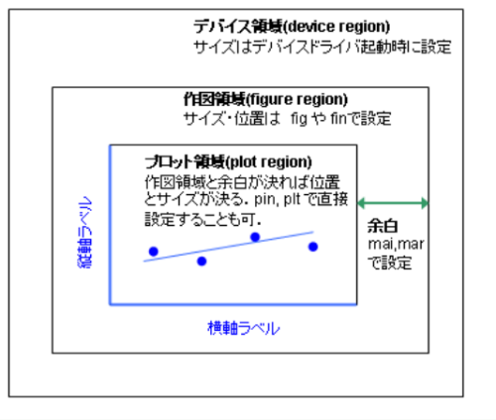
余談：Rの画像の書き方を理解して情報を加工する
Rのデータ領域の構造
png("hc_rma_data1.png", width = 1100, height = 500)
out = hclust(data.dist, method = "ward.D2")
plot(out, cex = 1.0, font = 1)
dev.off()

Slide 19
余談：Rの画像の書き方を理解して情報を加工する
http://www.is.titech.ac.jp/~mase/mase/html.jp/temp/par.jp.html
cex | プロットされるテキストや記号が規定の大きさに比べ どれだけ縮小・拡大されるかを決める数値
cex.axis | 軸の注釈の拡大率
cex.lab | x と y軸ラベルの拡大率
mar | c(bottom, left, top, right) の形式の数値ベクトルで、 余白のサイズを指定 既定値は c(5, 4, 4, 2) + 0.1
mgp | 軸タイトル、軸ラベルそして軸線のための余白線 既定値は c(3, 1, 0)
ps | テキストと記号の point 単位のサイズ。
font | テキストに使われるフォントを指定する整数値 1 がプレーン、2 はB、 3 はI、 4 はBI
family | family=“○○”でフォント名を指定（たぶんMacだけ）

Slide 20

発現変動解析を実行
#発現変動解析_rma
#発現変動解析_mas5
データが出来上がったらエクセルやlessコマンドで見てみましょう
P<0.05のDEGが千個以上!!
どーすんだよ、これ(^_^;)
この数qPCRするんか？

Slide 21

発現変動解析の落とし穴
出てくるP値は（ただのt検定による）単変量解析です！
→では多変量解析にするには？
ボンフェロニーの補正を使用する
この場合有意水準はP<0.05/54675 = 9.14E-07
rma: 4 DEGs
mas5: 0 DEGs
400万円も使って結果無しとかありえない！
・ボンフェロニーの補正は厳しすぎる
・全てのプローブが独立しているという仮定が間違えている
Notes:
一つも間違いを許さないというのがP値の使い方

Slide 22
じゃあどのように考えれば良いのか？
多少の偽物が入りつつも、正解の物と取る方法を考える
→q-value （false discovery rate: FDR）を使用する
→方法としてはBenjamini-Hochberg法が有名
FDR<0.1
DEG中に偽物が10%混ざる
rma: 659 DEGs →偽物が66個
mas5: 96 DEGs →偽物が10個
この中からより有益なものを Fold changeやアノテーションなどから絞り込んで行く

Slide 23
発現変動解析のやり方
Rのlimmaというパッケージを使用
→マイクロアレイのDEG検出に最適化されている！
→M-A plotも書いてくれる
→3群比較もやってくれる
→他の方法は（ほぼ）必要ない！
なのでlimmaを使って発現量を見積もった後、
どの検定法で検出するかだけです
① student’s t-test
② Bayesian method (with t-test)
③ permutation
④ logistic regression（ROC）
･･･

Slide 24
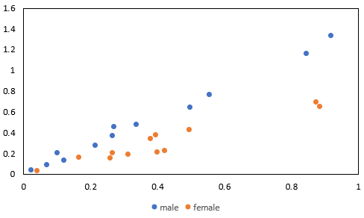
パラメトリックとノンパラメトリック
パラメトリック検定 データがある分布に従うことを仮定 ⇒計算学的に一つの数式で表せられる ⇒必ずしも正規分布している必要は無い ⇒回帰分析を行う際に実施やすい
ノンパラメトリック検定 データの分布を仮定しない ⇒正規分布していない時にのみ使うわけではない ⇒分布を仮定しないので非常に頑健（ロバスト） ⇒正しく言えば精度は若干悪いが、 どんな分布でも結果があまり左右されず計算が速くて簡便

Slide 25
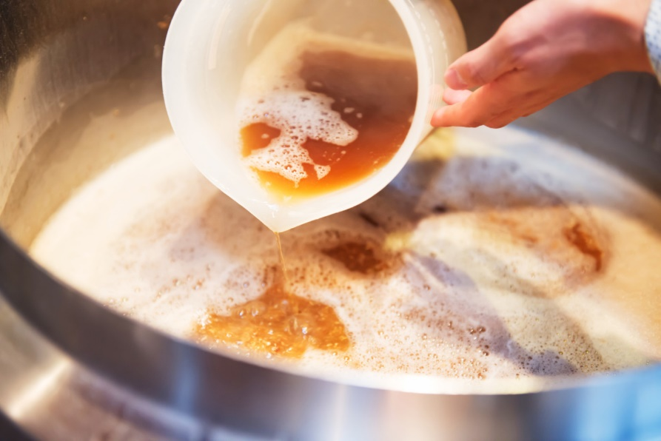

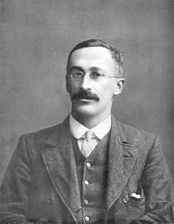
Student’s t検定
t検定の本質
⇒『2群間で母平均に差があること』を調べる検定
帰無仮説H0
A群の母平均 = B群の母平均
Q.ビールの麦芽汁に酵母液をどれくらい入れればよいのか？
問題点
酵母は生きているので、投入時点の正確が数が不明
全ての酵母液が検査できない ⇒一部を抜き取って数を推定する方法を考える

Slide 26
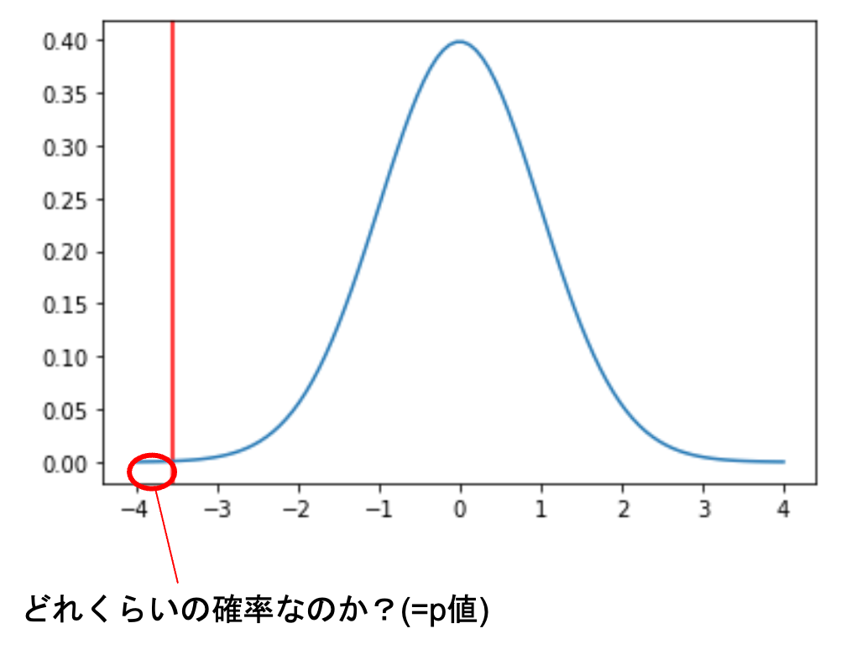
Student’s t検定
正規分布している母集団から 抽出された集団の分布はt分布に従う
帰無仮説H0：A群の母平均 = B群の母平均
t検定の種類
1群のt検定
2群のt検定
対応のある2標本の比較（同じ個体とか）
2群の母分散が等しいと仮定
2群の母分散が等しくないと仮定（ウェルチのt検定）
⇒今はF検定を行う必要は無い
（複数回検定を行っていることになるため）

Slide 27
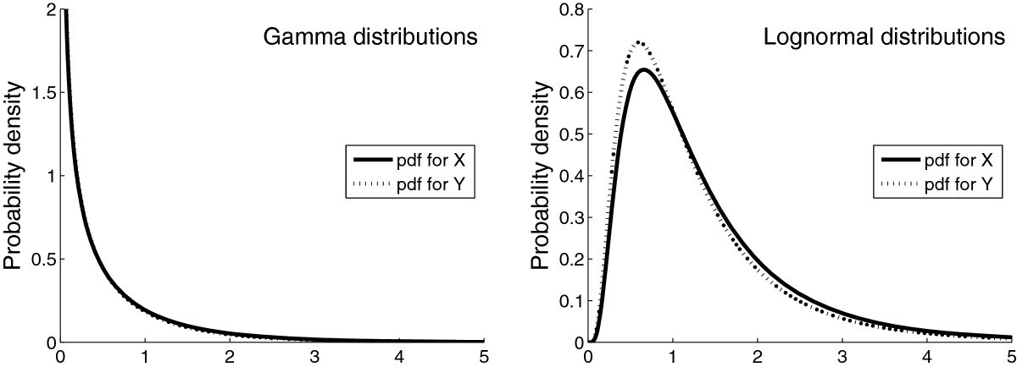
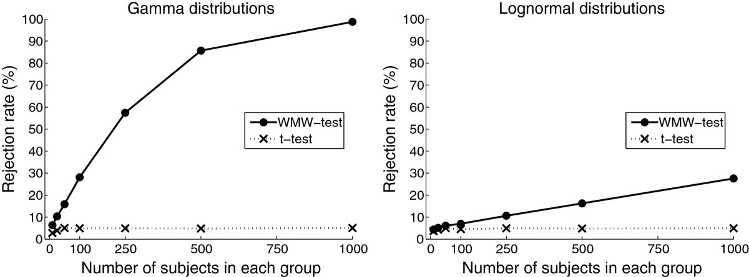
ｔ検定のロバスト性
連続値を取り、十分なサンプル数が得られる場合、 t-testの方が棄却率が安定する マンホイットニーはサンプル数の増大が棄却率を高くする ⇒偽陽性を作り出す
Fagerland MW. BMC Med Res Methodol 2012.

Slide 28
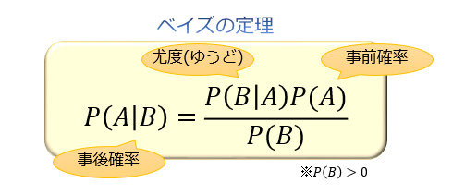
今回の発現変動解析のやり方
今回の方法は経験ベイズ（empirical Bayes）と呼ばれる方法です
#発現変動解析_rma
design = model.matrix(~data.cl)
fit = lmFit(data, design)
out = eBayes(fit)
hoge = topTable(out,coef=colnames(design)[ncol(design)],
adjust="BH",number= nrow(data))
G1とG2を直線比較（線形回帰）してその分布を学習し、
その差を元に検定

Slide 29
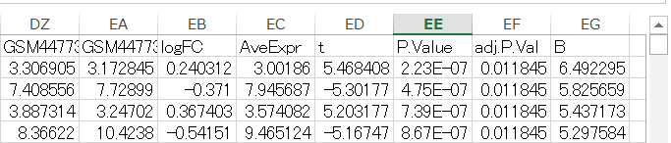
DEGの観察
・Limma_ex_rma.txt
・Limma_ex_mas5.txt
エクセルで開いて見ましょう
サンプル名
グループ間での発現変動割合
q-value (FDR)
見たいパラメータでソートすれば使いやすい

Slide 30
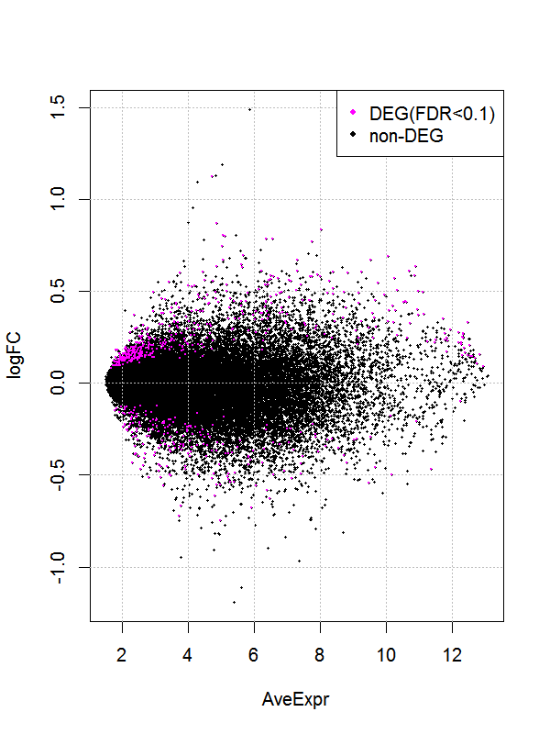
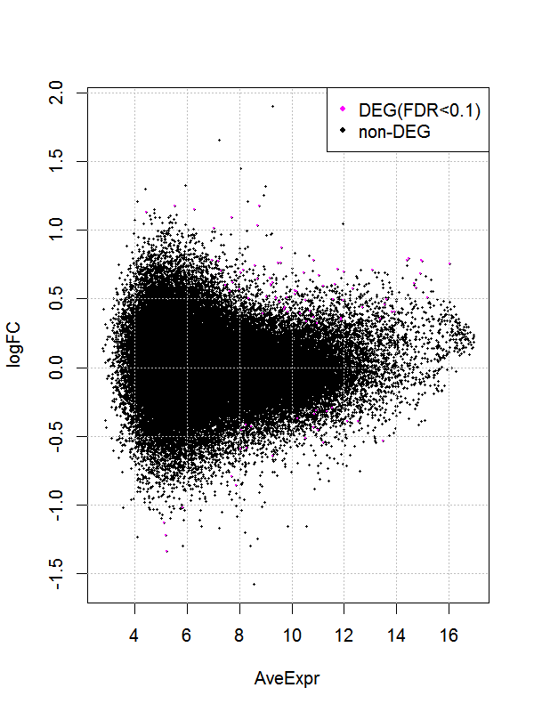
DEGの全体像の観察（M-A plot）
M: log₂変換されたシグナル値の差
A: log₂変換されたシグナル値の平均値
rma
mas5
偽陽性も
一目瞭然

Slide 31
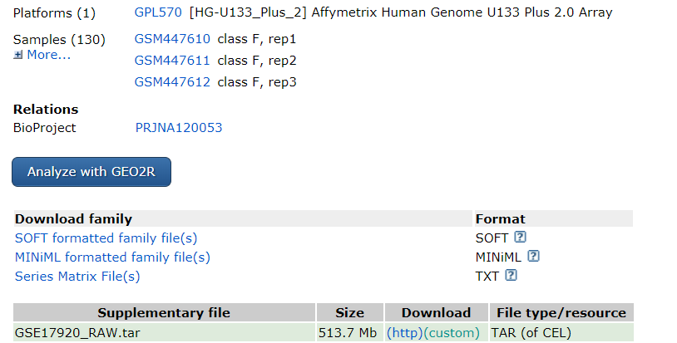
このDEGにだけフォーカスを当てたいけど......
そのためのツールがheatmap
しかし、このまま作成してもプローブ単位のheatmapになってしまう
そもそもプローブデータと遺伝子ってどうやって結びついてるの？
https://www.ncbi.nlm.nih.gov/geo/query/acc.cgi?acc=GSE17920

Slide 32
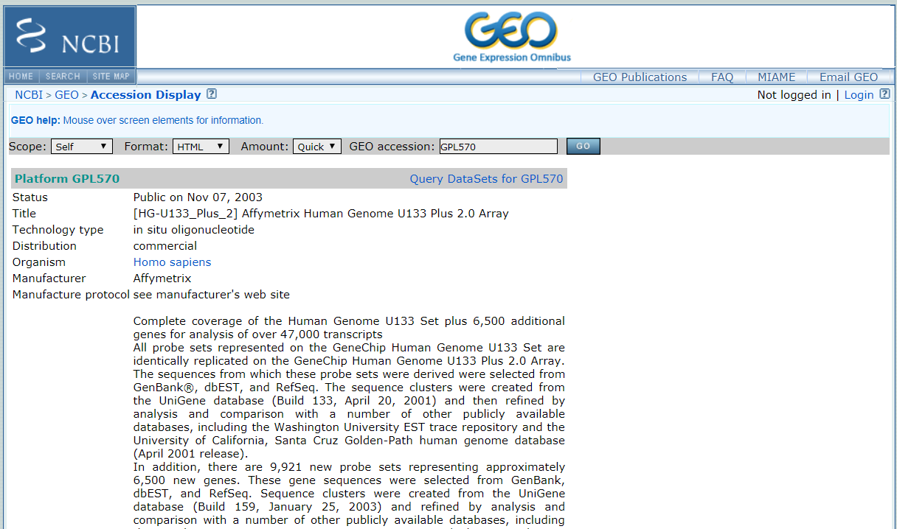
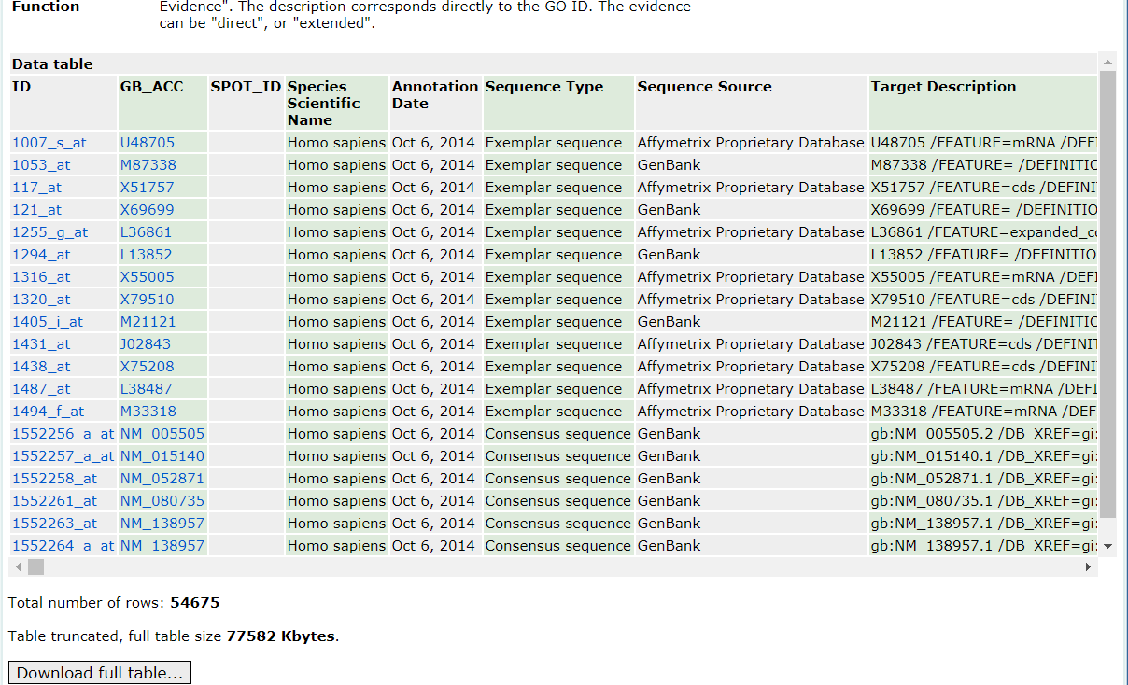
使ったプローブデータ
ここからデータが取れます

Slide 33
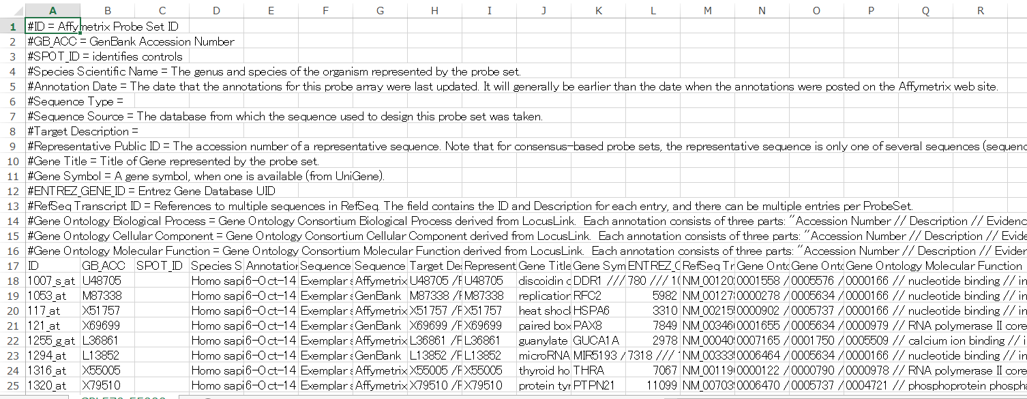
使ったプローブデータ
ここから遺伝子データを抜き取ってあります
GPL570-55999_modify.txt

Slide 34
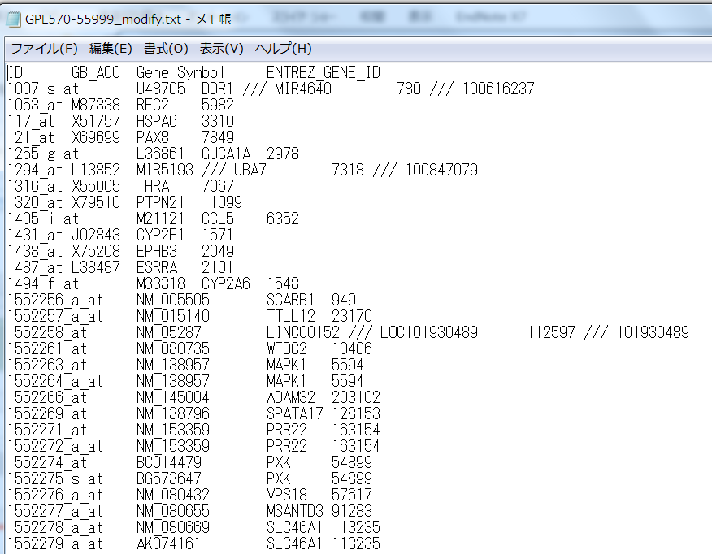
使ったプローブデータ
遺伝子が複数記述されている
こともあります

Slide 35
プローブデータと遺伝子名を変換
ぶっちゃけ、エクセルのVLOOKUP関数で変えてもOKです
（そのためにエクセルで見るやり方を教えています）
sym = read.table(in_f2, header=TRUE, row.names=1, sep="\t", quote="")
EX_probe_name = c(rownames(data_ex2))
IDs = sym[EX_probe_name,]
IDs = as.vector(IDs[,2])
names(IDs) = EX_probe_name
uniqID = unique(IDs)
uniqID = uniqID[uniqID != ""]
uniqID = uniqID[!is.na(uniqID)]
uniqID = uniqID[!is.nan(uniqID)]
hoge = t(apply(as.matrix(uniqID), 1, function(i, d = data_ex2, s = IDs, p = param) {
apply(d[which(s == i), ], 2, p, na.rm = TRUE)
でも今日のコンセプトは全てRなので一応変換プログラム書きました
後で別の方法も教えます

Slide 36
heatmap用パッケージ
普通のheatmapより扱いやすいのでheatmap.2かpheatmapをお勧めします
heatmap.3は使いにくいので却下
今回はDEGの中から同じ名前の遺伝子は
足して平均を取ったデータで描画します

Slide 37
heatmapの概観
rma
よく見るとクラスターが分かれているところでも、
発現にはバラつきが結構多いところも存在
平均からの差を元に検出しているため
これは有益な遺伝子を抜き出すときの戦略にもなる
Notes:
が、そんなものはもう取りつくされている
しかし、動物の病気では全然手を付けられていないのでオススメ

Slide 38
heatmapの概観
rma
paper
論文はrmaベースだが、遺伝子の選抜条件が違う
→よく見ると似たような領域がある
この中からより有益なものを引っ張ってくる方法
①：運
②：アノテーションを付ける

Slide 39
本日の目次
マイクロアレイを使った発現変動解析
RNA-seqのカウントデータを使った発現変動解析
RNA-seqのカウントデータの取得の仕方

Slide 40
ハンズオンをやる上で一番困ること
正解（バリデーション）データの存在 どうやって手に入れるか？
持っている人から借りる ⇒その人が解析した方法を利用しないといけない
簡単な実験をする ⇒鶏が先か卵が先か問題に突入
公開されているデータを使う ⇒そのデータの真っ当性の担保は誰が行う？

Slide 41
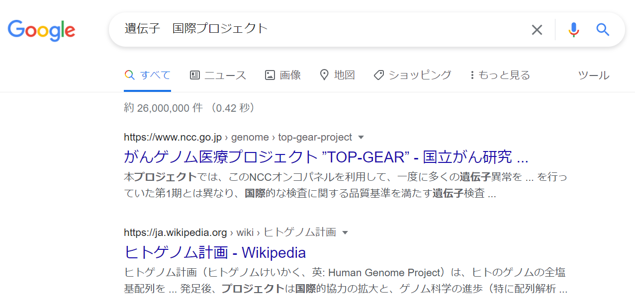
公開データから使いやすいデータの選び方
皆が再解析しまくっているデータを利用する！ ＝国際プロジェクトのデータは利用しやすい形で置かれている

Slide 42

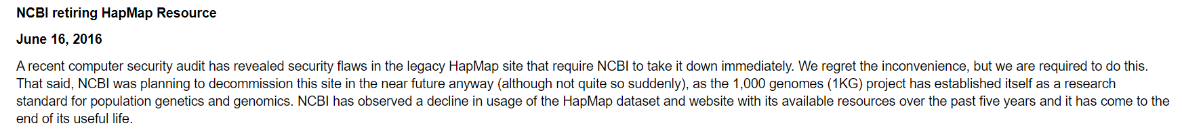
国際HapMap計画
2003 年に公開された、欧米・アジア・アフリカ 270 名のヒトゲノム多型の概要データ
約2-300 万の SNP が明らかになった

Slide 43
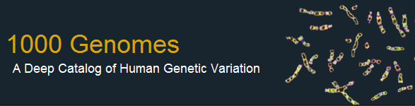
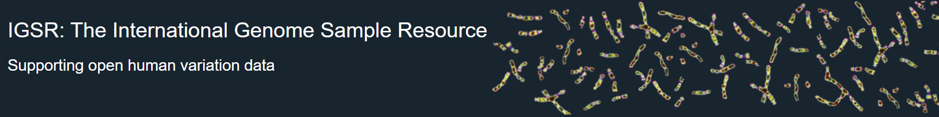
1000 Genome Project
2010年に複数集団 2,500名 における、 約 1 億個のSNPを明らかにしたプロジェクト
集団中での頻度の低いレアバリアントのカタログが公開
この時初めて次世代シークエンサーが使用された

Slide 44

Coriell Institute for Medical Research
特にバイオバンク事業に力を入れている

Slide 45

Coriellの本気

Slide 46
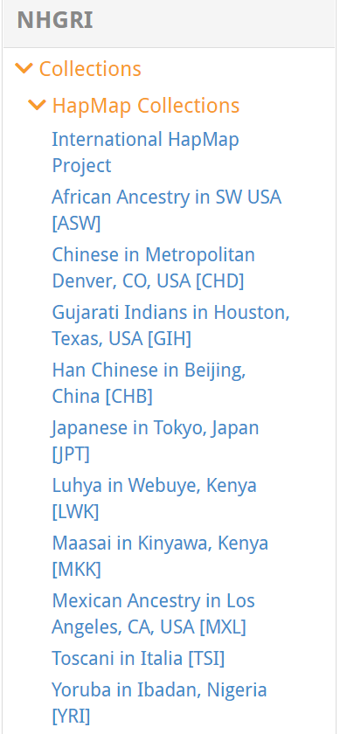
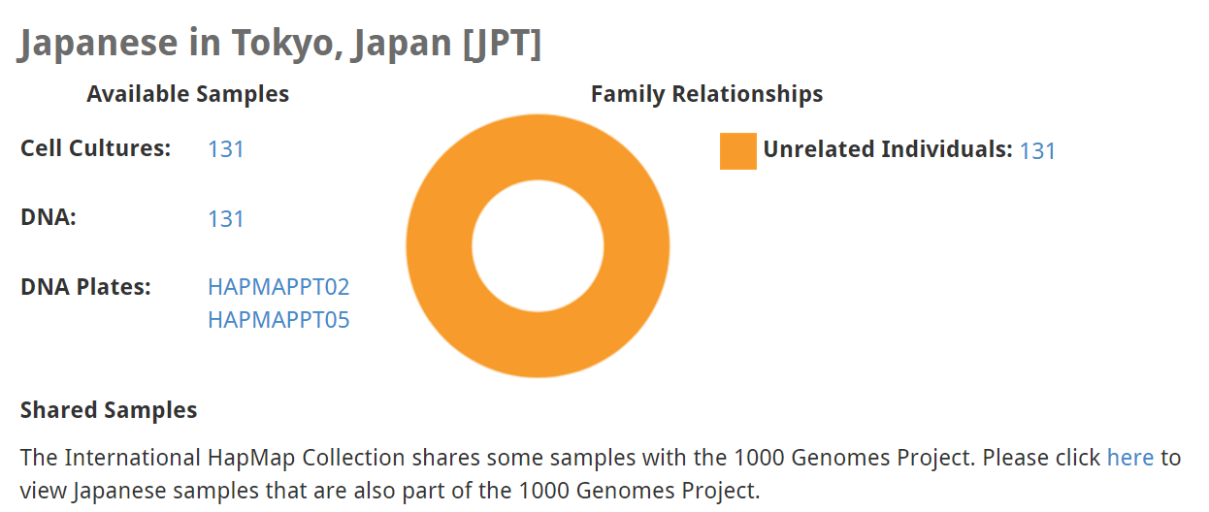
HapMapのサンプルリスト

Slide 47
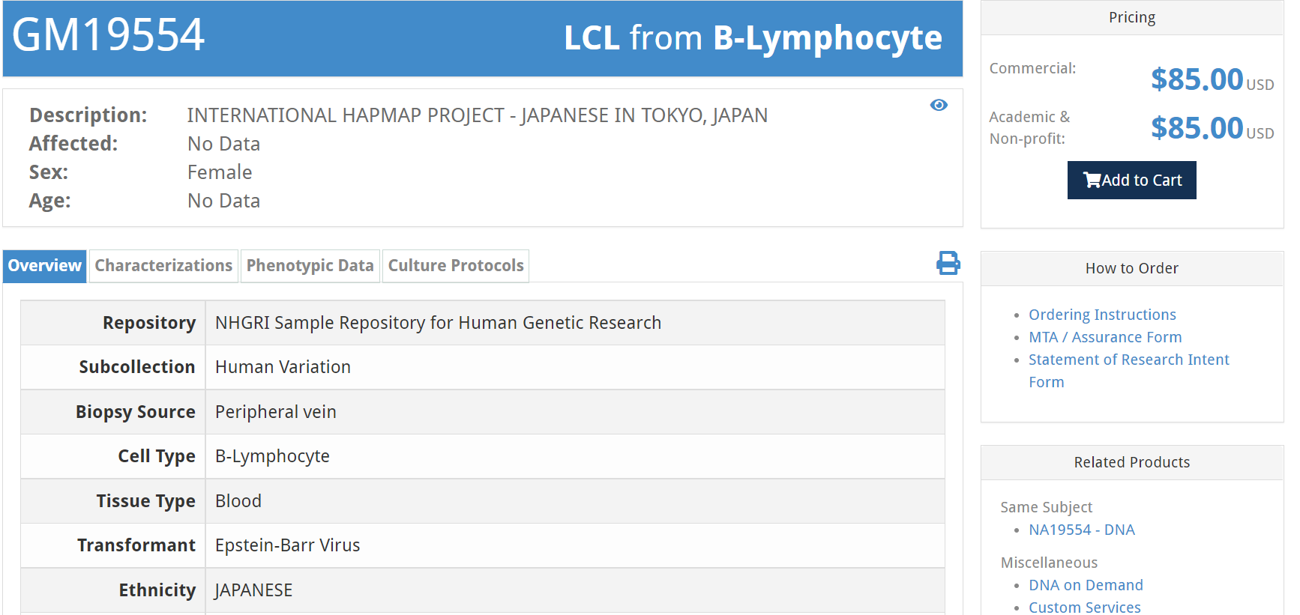
HapMapのサンプルリスト

Slide 48
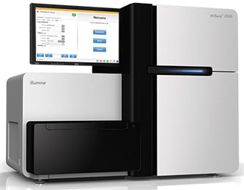

RNA-seqって？
RNA
遺伝子名 | 読み取り頻度
遺伝子A | 10
遺伝子B | 30
遺伝子C | 200
Case
Contorl
reading sequences
RNAを次世代シークエンサーで読んで、 そのリードの出現頻度を遺伝子ごとにまとめたもの
未知遺伝子やスプライシングバリアントがあっても発現がわかる
データ量が多く、Rのみで解析は結構大変（一部にLinuxを使う）

Slide 49
忘れないこと
“Garbage in, garbage out”
「ゴミサンプルを入れたらゴミデータが帰ってくる」

Slide 50
RNA-seqとマイクロアレイにおける発現変動解析の違い
 | マイクロアレイ | RNA-seq
解析対象 | 配列既知の生物 | 配列未知でもOK
データ | プローブの蛍光強度 | 塩基配列・replication必須
QC | blankの蛍光強度 | 配列データから自力で行う
前処理 | 不要 | プライマー配列や低クオリティデータのトリミングなど
遺伝子情報 | 既知のため不要 | 配列を遺伝子にマッピングする
normalizing | rma, MAS5 | FPKM, RPKM, TMM, etc.
発現変動解析 | limma | edgeR, DEseq2, cufflinks
アノテーション | GO/KEGG, drug, PPI,etc | マイクロアレイ+多型情報
発現変動解析以降は基本、両者同じ

Slide 51
RNA-seqとマイクロアレイにおける発現変動解析の違い
QC・前処理・マッピングは最初はやりません
･･･というのもLinuxが必要だからです。
やろうと思えばRでもできますが、 各々の環境で動かせるようにするにはかなり大変です。
ちなみにフルデータでやろうとすると、 3サンプルあたり最低4GB, 3時間くらい必要になります
しかもその方法は精度が悪く、オススメできません

Slide 52
RNA-seqにおけるワークフロー
配列の取得
FastQC・QuasR
QC
プライマー配列の除去
cutadapt, FASTX_Toolkit
Trimmomatic, fastp
QC
異常な配列の除去
cutadapt ,
Trimmomatic, fastp
QC
リファレンスへ マッピング
BWA, HISAT2, STAR, kallisto
QC
カウントデータの取得
Cufflinks, RSEM, kallisto

Slide 53
ハイスペックパソコンでより高精細に発現データを取得したい場合
配列の取得
FastQC・QuasR
QC
プライマー配列の除去
Trimmomatic, fastp
QC
異常な配列の除去
Trimmomatic, fastp
QC
リファレンスへ マッピング
STAR
QC
カウントデータの取得
RSEM

Slide 54

ここからRNA-seqでやること
カウントデータ
↓
発現行列作成（正規化）
↓
発現変動遺伝子解析
↓
機能アノテーション
あれ、この流れ
どこかで見たことある
カウントデータさえできてしまえば、やることはマイクロアレイと同じ！

Slide 55
ということで正規化戦略から
大きく分けてこれも2つの方向性が存在
RPKM (Reads Per Kilobase of exon per Million mapped reads) 特徴：読まれたリードを遺伝子量と遺伝子長で補正 考え方としてはグローバル正規化と同じ
FPKM (Fragments Per Kilobase of exon per Million mapped reads) 特徴：読まれたリードを遺伝子量とリード長で補正 リード長が変われば補正が一貫化できなくなる
CufflinksがFPKMでやっていますが、詳細な発現を反映しないと
批判を浴びていますので、ソフトの説明書きをよく読んで、
実験にあったものを使いましょう

Slide 56
RPKM

Slide 57
FPKM

Slide 58
TPM
RPKM・FPKMともに正確な発現量を示していないという批判
TPM (transcripts per million) サンプル中の全転写産物が 100 万個存在するときに、 各転写産物に何個あたりの転写産物が存在するのかを表す値
https://link.springer.com/article/10.1007/s12064-012-0162-3
各転写産物にマッピングされたリードの変換工程
１．転写産物長1,000 bp あたりのリード数を計算
２．転写産物長による補正後の総リードカウントが 100 万となるように補正

Slide 59
正規化をしてみたけど･･･
正規化を行う＝正規分布する＝単なるt検定でPを求められる
しかし、多重検定の罠にはまる ⇒有意水準は（0.05/転写産物数）未満
雑に正規化→ノイズが多くて重要なデータが見えない
丁寧に正規化→重要なデータが消失
発現変動遺伝子には影響を少なく、雑多な遺伝子を抑える方法が必要
Notes:
TMM-(edgeR-TMM)n

Slide 60
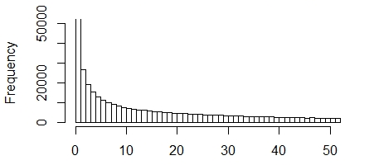
正規化をしてみたけど･･･
そもそものデータが正規化していないのに、 無理やり正規分布にすることが間違えている
⇒元々のデータは負の二項分布
TMM正規化 = edgeR
(Robinson, Genome Biol, 2010)
iDEGES正規化 = TCC
（Sun, BMC Bioinformatics, 2013）
複製ありデータ正規化用:TMM-(edgeR-TMM)n
複製なしデータ正規化用:DESeq-(DESeq-DESeq)n
Notes:
TMM-(edgeR-TMM)n

Slide 61
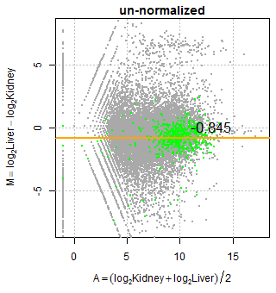
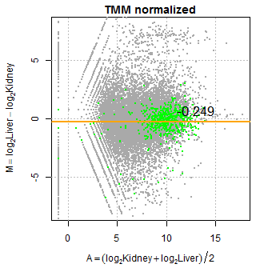
Trimmed mean of M values (TMM) 正規化
二群比較：理論上、非発現変動遺伝子の発現量差は０ ⇒二群の発現量対数比を０に持っていくような係数を算出する
Notes:
TMM-(edgeR-TMM)n

Slide 62
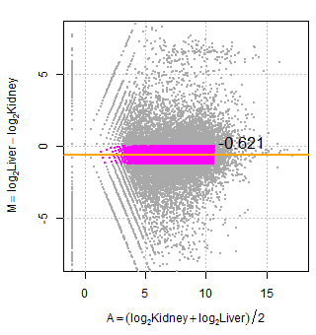
TMM正規化の手順
全ての遺伝子に対する発現比（M値）と 平均（A値）を計算
全てのM値について、上位 30%と下位 30%を除去
全てのA値について、上位 5%と下位 5%を除去する
残ったデータを利用して正規化係数を計算する
生のカウントデータが必要!!!!
残ったデータがマゼンダ色の点
正規化係数はこの点から計算される
マゼンタ色の遺伝子のmeanが-0.621
⇒これを０となるように、 y軸方向+0.621だけシフトさせるような係数を計算する
Notes:
TMM-(edgeR-TMM)n

Slide 63
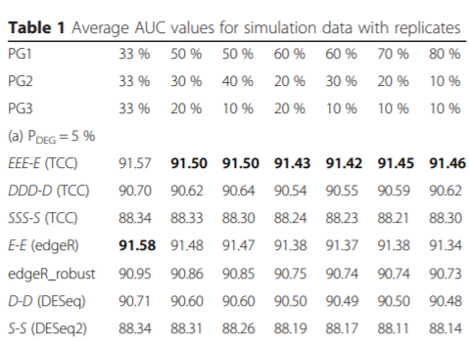
iDEGES正規化 = TCCパッケージの中身
TMM正規化繰り返したら、ばらつき小さくなりそうじゃね？
https://pubmed.ncbi.nlm.nih.gov/26538400/
Notes:
TMM-(edgeR-TMM)n

Slide 64
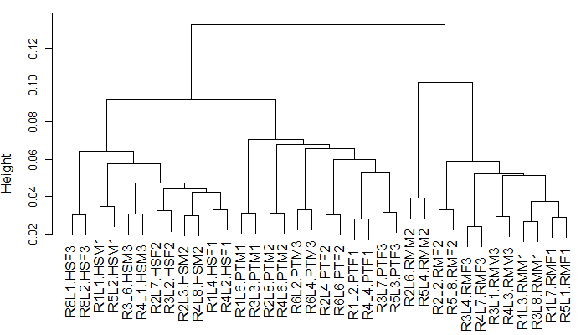
ということで正規化→発現変動遺伝子→クラスタリングまで一気に
###clustering__TCC###を実行
使用しているカウントデータ
Blekhman, Genome Res, 2010.

Slide 65
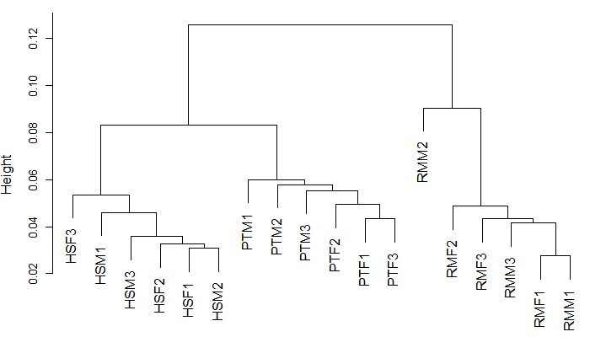
クラスタリングを比較
###clustering_merge_rep_TCC###を実行
hoge2
これどうする？

Slide 66

RMM2の実験エラーを疑う
hoge1
テクニカルエラーではない!!
technical replicateは超大切！！

Slide 67
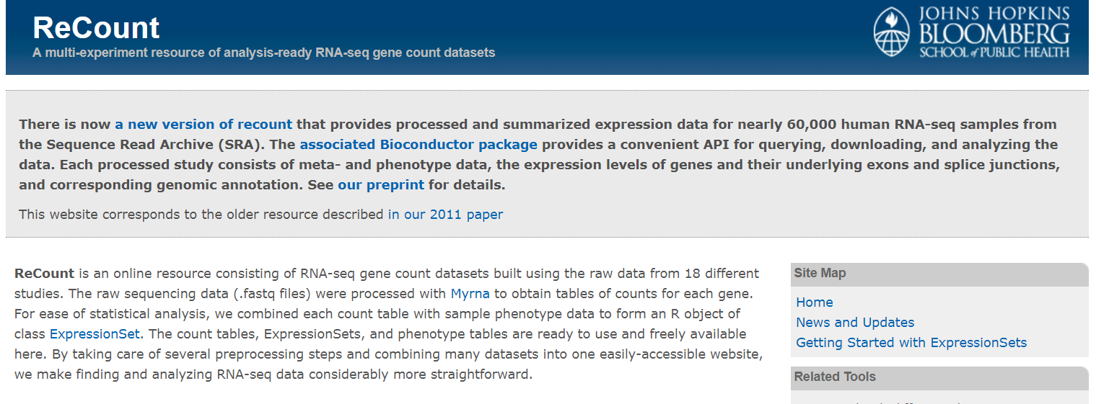
色々やってみよう、クラスタリング
###clustering_bodymap_TCC###を実行
使用しているカウントデータ
Recountのbodymap data

Slide 68
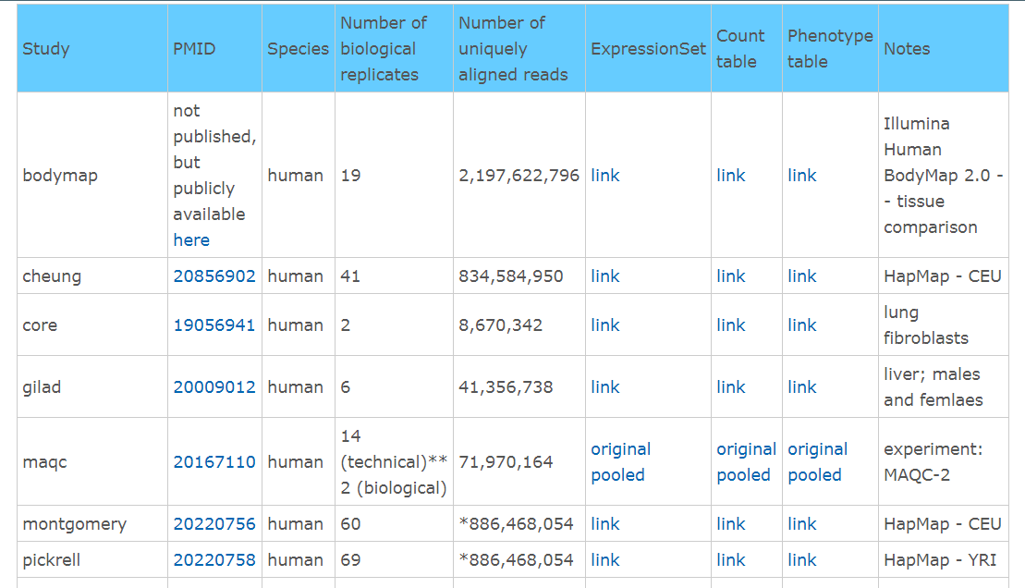
ReCount
17種類もデータがあるので勉強にうってつけ

Slide 69
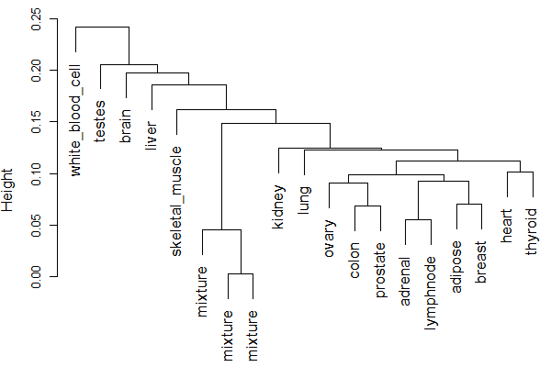
Bodymapの階層的クラスタリング
心臓と甲状腺は近い！？

Slide 70
余裕がある人向け
###clustering_bodymap_TCC###
in_f1 = "bodymap_count_table.txt"
in_f2 = "bodymap_phenodata.txt"
out_f = "hoge3.png"
library(TCC)
data = read.table(in_f1, header=TRUE, row.names=1, sep="\t", quote="")
phenotype = read.table(in_f2, header=TRUE, row.names=1, sep=" ", quote="")
phenotype
colnames(data) = phenotype$tissue.type
out = clusterSample(data, dist.method="spearman",
hclust.method="average", unique.pattern=TRUE)
png(out_f, pointsize=13, width=600, height=400)
par(mar=c(0, 4, 1, 0))
plot(out, sub="", xlab="", cex.lab=1.2,
cex=1.3, main="", ylab="Height")
dev.off()
method=“ward.D2”に変更してみましょう

Slide 71
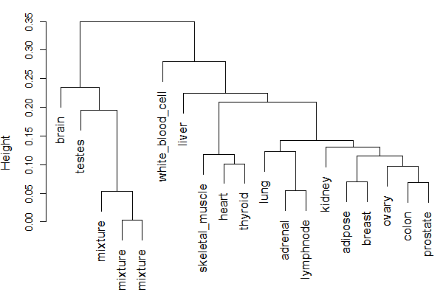
Bodymapの階層的クラスタリング(“ward.D2”)
やっぱり心臓と甲状腺は近い！？

Slide 72
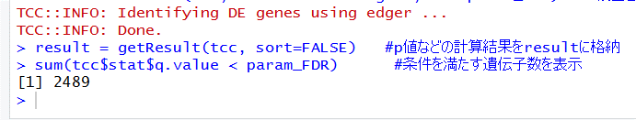
続いて発現変動解析を実行
###Differncial_Expression_Gene_HS vs RM###を実行
これらのDEGを求めている

Slide 73
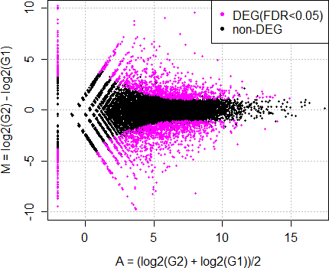
HS vs RMのM-A plot
でもたぶんこれは
偽陽性だと思う
クラスタリングで十分離れているのでこれぐらいのDEGはあるべき

Slide 74
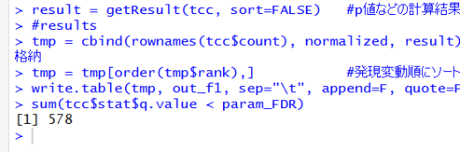
続いて近い位置の発現変動解析を実行
###Differncial_Expression_Gene_HS vs PT###を実行
これらのDEGを求めている

Slide 75
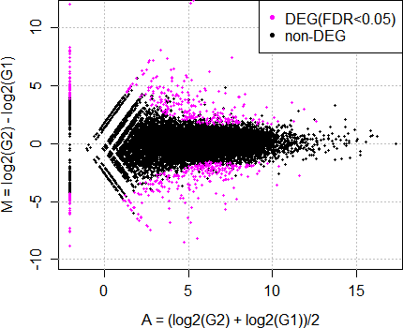
HS vs PTのM-A plot
クラスタリングが近いのでDEGは少なめ

Slide 76

両者のM-A plotの比較
HS vs RM
HS vs PT
クラスタリングされた位置とDEGの数には相関が存在

Slide 77
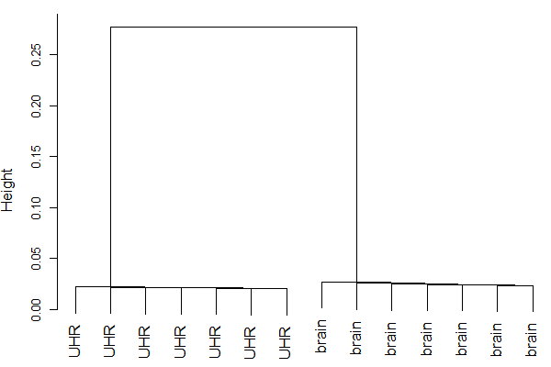
replicationの大切さ
###maqc_biorep2_techrep7###
technical replicationが7 biological replicationが2のデータ

Slide 78
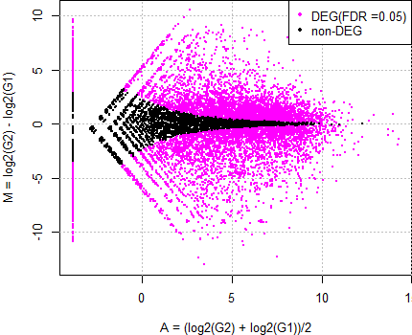
replicationの大切さ
###maqc(pooled)_DEGs_rep_edgeR###を実行
全然異なる組織なので多数のDEGが検出される

Slide 79
replicationの大切さ
###maqc(pooled)_DEGs_no_rep###を実行
データをマージして、technical replicationが1
biological replicationが2のデータを作成

Slide 80
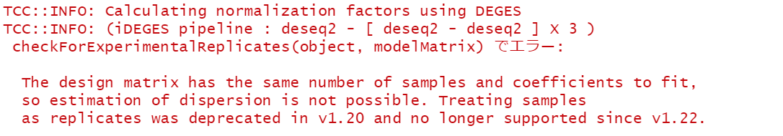
replicationの大切さ
###maqc(pooled)_DEGs_no_rep###を実行
デザイン行列が作成できないので、DEGが検出できなくなる

Slide 81
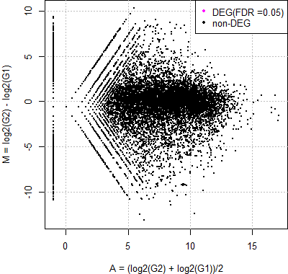
replicationの大切さ
###maqc(pooled)_DEGs_no_rep###を実行
異なる組織なのにDEGがなくなる

Slide 82
replicationの大切さ
帰無仮説：二群の発現に差が無い
→群内のばらつきと比較して
・同じに近くなるとP=1,
・全く外れるほどP=0
全てをマージしてしまうとばらつきを見積もれなくなる
→これによりエラーが出現
→これを解消するために全体を一つのデータとして推定
→当然2点ではどちらの方向にばらついているかわからなくなる

Slide 83
二群比較の結局のところ
使ったライブラリ・ケミストリ・機械何から何までも違う ⇒カウントデータのばらつきが大きすぎる ⇒ノイズにデータが巻き込まれて消えてしまう ⇒TPMを用いた群比較
同一条件でかけられたサンプル ⇒カウントデータのばらつきは群間で同程度 ⇒同一の発現変動遺伝子が取得できる ⇒TMM正規化

Slide 84
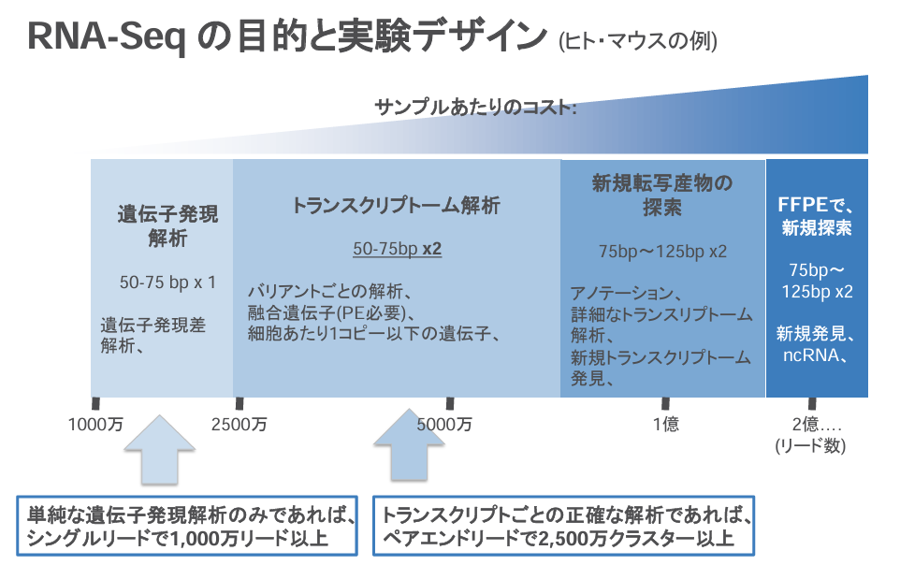
RNA-seqの目的とするリード量

Slide 85
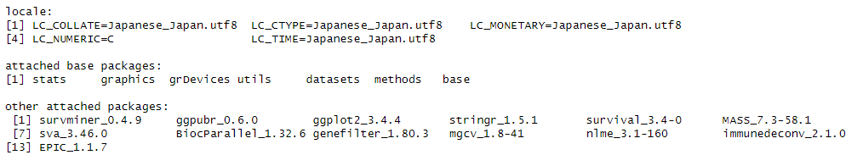
終わったらやること
sessionInfo()

Slide 86
Rのバージョン固定
install.packages("remotes")
library(remotes)
#インストール
remotes::install_version("limma", version="3.54.2")
#バージョン確認
packageVersion("limma")

Slide 87
本日の目次
マイクロアレイを使った発現変動解析
RNA-seqのカウントデータを使った発現変動解析
RNA-seqのカウントデータの取得の仕方

Slide 88

Linuxとは？
OSの一種
Unixと互換性を持たせてある
基本無料

Slide 89

Linuxの派生（ディストリビューション）
大きく分けて派生は三つ
遺伝子解析系はCentOSを使うことが多い（固い）
個人利用はUbuntuが多い

Slide 90

派生の理解
・悲しいことにCentOSは廃止 ⇒RHELかAlmaに移行
・MacはBSD系 シェルがbashではなくzsh ⇒バイオインフォの世界では 情報が少ない

Slide 91
Linuxとは？
OSの一種
Unixと互換性を持たせてある
基本無料

Slide 92





異常に軽いディストリビューション
最小限の機能だけで構成されている

Slide 93

Bioinfomatics用ディストリビューションもある
Biolinux9は開発中 ⇒多分このまま開発中止

Slide 94
Linuxとは？
OSの一種
Unixと互換性を持たせてある
基本無料

Slide 95

GUIとCUI
GUI（Graphical User Interface） ユーザがコンピュータへ出す命令や指示等を、 画面上で視覚的に捉えて行動を指定できるインターフェース
CUI（Character User Interface） 命令・指示を文字列で行うインターフェース

Slide 96


Windows95が画期的だった理由
指で動く！

Slide 97
CUIのメリット
画面などを表示しないで済む分、メモリが少なくて済む
作業の記録ができる
グラフィックに依存しない作業が可能となる
巨大なファイルの一部を閲覧
一部を分割
巨大なファイルを一度に結合
全データの特定文字列を含む一部を抽出

Slide 98
Windows・Mac論争について
どっちだっていい ⇒単に大規模計算サーバーにアクセスする クライアント端末としてしか使わないので

Slide 99
Linuxコマンド（Unixコマンド）について
細かいことよりは触ってみましょう
今の位置確認 present working directory
pwd
ディレクトリの変更 current directory
cd /moving/directory
./ 現在のディレクトリ
../ 一つ上のディレクトリ
~/ ホームディレクトリ（今のユーザー権限で入れる一番上）
ファイル情報の取得 list segments
ls

Slide 100
コマンドのオプション
詳細なファイルリスト
ls –l
コマンドの使い方を確認 manual
man ls #使いたいコマンドを半角スペースの後に入れる
※Linuxでは半角スペースは コマンド、オプション、ファイル名等の区切り文字 として認識される ⇒ファイル名に半角スペースがあるとめんどいので避けることを推奨

Slide 101
Linuxコマンド集
新しいフォルダを作る make directory
mkdir -p ./hoge
中身が空のファイルを作る
touch fuga.txt
touch hogehoge.txt
ファイルを移動 move
mv fuga.txt ./hoge
mv hogehoge.txt hogefuga.txt #ファイルの名前が変わる

Slide 102
メタ構文変数について
サンプルプログラムなどで適当に記述したい ⇒このときに使われる意味のない名称のこと
意味を持たないということが重要
日本系：hoge・fuga・piyo
英語系：foo・bar
Python系：spam・ham・egg

Slide 103
Linuxコマンド集
ファイルをコピー copy
cp hogefuga.txt ./hoge/
cp -pr ./hoge ./piyo #hogeフォルダを丸ごとコピーしてpiyoとする
ファイルを消去 remove
rm hogefuga.txt
rm -rf ./hoge #hogeフォルダを丸ごと警告なしで削除する
今まで使ったコマンドを表示する
history

Slide 104
良く使うコマンドは登録してしまう
オプションまで含めて使うようなコマンドを登録する
alias ll=‘ls –l’
ll
ただこれをやるとターミナルから抜けると元に戻ってしまう
なので環境変数として予め記載しておく
.bashrcに記述してしまう
これはlinuxのみ有効な手段で、 macはやり方が違うのでやりたい人はググって （多分./zshrc）

Slide 105

次世代シークエンサーから出てくるデータ
Illuminaのシークエンサーで出てくるのはただの画像データ
これを画像データからシークエンスデータへ変換する
Fastqファイル
最初の行：ヘッダー情報 （機器ID・run ID・ flowcell ID・SE/PE・フィルター結果・インデックスのシーケンス）
2行目：シークエンス結果
4行目：シークエンスクオリティスコア

Slide 106

NGSデータ解析手順（多型解析）

Slide 107
Fastqファイルが複数出てくる場合のまとめ方
catコマンド conCATenate
cat file1 file2 file3 ...
メンバー化しているだけ ⇒順番を問わないファイルであれば圧縮してあってもOK ⇒大半のFastqはgz圧縮されているので、そのまま結合できる
通常R1がread1、R2がread2なので、それ毎でまとめる
cat hoge*_R1_001.fastq > fuga_R1.fastq
cat hoge*_R2_001.fastq > fuga_R2.fastq
*はメタ文字（正規表現の一つ） ⇒意味は「何の文字が入っても良い」
>はリダイレクトの一つ ⇒意味は「>以下の名前のファイルを上書き」

Slide 108
ちゃんと結合できているかの確認
行数を確認
wc –l ./hoge/* #フォルダ全てのファイルの行数を数える
wc –l ./fuga_R*.fastq
前提
入力ファイルがfastqなので4の倍数で無いとおかしい
全てのファイルの行数が足された数字で無いとおかしい
ダウンサンプリングの一例
cat piyo.fastq | head -n 1000 > piyopiyo.fastq

Slide 109
RNA-seqにおけるワークフロー
配列の取得
FastQC・QuasR
QC
プライマー配列の除去
cutadapt, FASTX_Toolkit
Trimmomatic, fastp
QC
異常な配列の除去
cutadapt ,
Trimmomatic, fastp
QC
リファレンスへ マッピング
BWA, HISAT2, STAR, kallisto
QC
カウントデータの取得
Cufflinks, RSEM, kallisto

Slide 110

出てきたfastqの異常をチェック
https://bi.biopapyrus.jp/rnaseq/qc/fastqc.html
Fastな理由は先頭から1,000,000行のデータを取って解析しているため ⇒データはランダムに得られているから、これで全体を反映していると仮定 ⇒後ろの方にエラーがあると見落とす可能性もあり

Slide 111
RNA-seqにおけるワークフロー
配列の取得
FastQC・QuasR
QC
プライマー配列の除去
cutadapt, FASTX_Toolkit
Trimmomatic, fastp
QC
異常な配列の除去
cutadapt ,
Trimmomatic, fastp
QC
リファレンスへ マッピング
BWA, HISAT2, STAR, kallisto
QC
カウントデータの取得
Cufflinks, RSEM, kallisto

Slide 112

異常な配列やアダプターをトリミング
fastp

Slide 113

今回の使ったデータ (https://www.internationalgenome.org/data-portal/data-collection/geuvadis)

Slide 114



fastp後のFastQCの結果を見てみる
fastp後のデータはPE合わせて処理される
トリミング前
トリミング後

Slide 115
RNA-seqにおけるワークフロー
配列の取得
FastQC・QuasR
QC
プライマー配列の除去
cutadapt, FASTX_Toolkit
Trimmomatic, fastp
QC
異常な配列の除去
cutadapt ,
Trimmomatic, fastp
QC
リファレンスへ マッピング
BWA, HISAT2, STAR, kallisto
QC
カウントデータの取得
Cufflinks, RSEM, kallisto

Slide 116

RNA-seqについて考える
“A survey of best practices for RNA-seq data analysis” Genome Biology 2016.

Slide 117

HISAT2のマッピング戦略
二つの手法を組み合わせている
Burrows–Wheeler transform (BWT)
Ferragina Manzini (FM) index
やっていること自体はBWA-memとかと同じ
現在存在するMapping Toolで一番多い手法

Slide 118


Hierarchical Graph FM index (HGFM)
2種類のインデックス作成
https://www.biorxiv.org/content/10.1101/266197v1.full

Slide 119

Indexの中身（イメージ kmer = 3）
実際にはもっと大きな配列数で調べて並び替えてある
プライマー配列を想像するとわかりやすい

Slide 120

FM indexの工程
自身が入力した配列の一部（kmer）が完全一致する場所を探す

Slide 121

これをPEで実施
ゲノムであればこの間の距離はライブラリーによってある程度決められる（Mate-pair）

Slide 122
Mapping位置の決定

Slide 123

SNP・InDelの評価
入力配列より長いものは 評価することができない

Slide 124

余談
HISAT3がリリースされている（メモリ16GB）
http://daehwankimlab.github.io/hisat2/

Slide 125

STARのMapping戦略
こちらも二つの手法を組み合わせている
シード検索
クラスタリング・スティッチング・スコアリング
この特殊な戦略でアダプターをトリミングしなくても Mapping可能（たぶん）

Slide 126

Spliced Transcripts Alignment to a Reference: STAR
入力された配列に対して最も正確に配列する最長の配列を探す（Maximal Mappable Prefixes: MMP）
https://hbctraining.github.io/Intro-to-rnaseq-hpc-O2/lessons/03_alignment.html

Slide 127

シード検索
全部がマッピングされなかった場合は、残った配列がマッピングされるMMPを探す（最初がseed1 次がseed2と表現）

Slide 128

ミスマッチの場合のシード検索
MMPを拡張しながら探索

Slide 129

拡張したところが完全に一致しない場合
その部分をソフトクリップする

Slide 130

シード同士を照合する
遺伝子情報を基に照合していく
MMP間の距離
maximum intron size以下かどうか
異なる染色体上ではないか ⇒キメラリードの取得
ミスマッチ数
ギャップ数 ↑これらは通常1つしか許容しない
これらをスコア化して、一定以上の領域にマッピング

Slide 131

STARの肝
Reference genomeから非圧縮のsuffix array（SA）を作る

Slide 132
結局言いたいこと
HISAT
Mappingにはそこまでメモリを使わない
Mappingの時間は早くする工夫がある
Reference genomeのIndex作成に時間がかかる
STAR
Mappingが早いがSAを全展開するのでメモリを使う
Reference genomeのSAを作るので時間がかかる

Slide 133

余談
きちんと読まれたショートリードのデータで、RNA-seqの場合アダプタートリミングすると、かえって細かい断片になって偽陽性を増やす

Slide 134

Mapping toolのインデックス作成
Reference genomeから作る

Slide 135

Reference genomeをどこから取るか
現状はEnsemblから取得する
https://www.ensembl.org/info/data/ftp/index.html

Slide 136


Slide 137

色々なデータを入手が可能
Reference の確認

Slide 138


Slide 139
Reference genomeを取得
取得するデータがどのようなものがあるかを調べる

Slide 140


Slide 141

各染色体ごとのゲノム
全部のゲノムが載っているのは Canis_lupus_familiaris.CanFam3.1.dna_sm.toplevel.fa.gz

Slide 142

ダウンロードしたファイルの確認
CHECKSUMSファイルに書いてあるハッシュを確認する

Slide 143

チェックサムについて
ファイルの同一性を確認する方法
あるファイルから作られたチェックサムは データの改変を行わない限り同じチェックサムを持つ
代表的なものはMD5
Ensemblはおそらく簡単にするためsumコマンドで出している

Slide 144
RNA-seqにおけるワークフロー
配列の取得
FastQC・QuasR
QC
プライマー配列の除去
cutadapt, FASTX_Toolkit
Trimmomatic, fastp
QC
異常な配列の除去
cutadapt ,
Trimmomatic, fastp
QC
リファレンスへ マッピング
BWA, HISAT2, STAR, kallisto
QC
カウントデータの取得
Cufflinks, RSEM, kallisto

Slide 145
HISAT2-RSEMを動かす
Indexの作成
./RSEM-1.3.3/rsem-prepare-reference \
--gtf Homo_sapiens.GRCh38.111_chr22.gtf \
-p 6 \
--hisat2-hca \
--hisat2-path ./hisat2-2.2.1 \
Homo_sapiens.GRCh38.dna.chromosome.22.fa \
./hg38_hisat2/hg38_chr22;

Slide 146
GTF(gene feature format)ファイルって？
アノテーション情報が入っている

Slide 147
GTFファイルの中身
seqname: 染色体名
source: データの種類またはプログラム名など
feature: intron、exon、CDS、RNA、miRNA など
start: feature の開始位置
end: feature の終了位置
score
strand: 鎖の方向（ + または - ）
frame: コドンの開始位置（ 0、1 または 2 ）
attribute: 属性 (Ensembl ID、遺伝子名、エキソンの番号など)
今回は22番染色体のものだけ抽出してある
cat Homo_sapiens.GRCh38.111.gtf |grep "^22" >Homo_sapiens.GRCh38.111_chr22.gtf ;

Slide 148
HISAT2-RSEMを動かす
実際のRun
./RSEM-1.3.3/rsem-calculate-expression --paired-end \
--hisat2-hca \ --hisat2-path ./hisat2-2.2.1 \ --estimate-rspd --calc-ci --ci-memory 4096 \
--append-names –output-genome-bam \ ./chr22_Fastq/ERR204882_alignable_1.fq \
./chr22_Fastq/ERR204882_alignable_2.fq \ ./hg38_hisat2/hg38_chr22 \
./ERR204882/ERR204882;

Slide 149

一括でやっているけど…
これは既に検証が終わっているパイプラインだからこそできる ⇒論文に載っていたってダメなものはダメ

Slide 150
バイオインフォマティクスができるとは？
『色々なツールが動かせる！』ではない！！！！！！

Slide 151

一応解説
https://rnakato.hatenablog.jp/entry/2018/11/06/172414

Slide 152


Slide 153

良く読みましょう
悪い手法というわけではない

Slide 154
犬メラノーマにおける検出系
新しいものは良いって？
 | STAR-RSEM |  |  | kallisto
 | total | mapping | rate | total | mapping | rate
MD1 | 7.14.E+06 | 6.87.E+06 | 96.3 | 1.76.E+07 | 1.20.E+07 | 68.1
MD10 | 1.69.E+07 | 1.54.E+07 | 91.2 | 4.07.E+07 | 2.52.E+07 | 61.8
MD11 | 2.39.E+07 | 2.24.E+07 | 93.8 | 5.47.E+07 | 3.66.E+07 | 66.9
MD12 | 2.17.E+07 | 2.01.E+07 | 92.6 | 5.00.E+07 | 3.23.E+07 | 64.6
MD13 | 2.24.E+07 | 2.08.E+07 | 93.1 | 5.22.E+07 | 3.34.E+07 | 64.0
MD14 | 8.28.E+06 | 7.92.E+06 | 95.7 | 2.08.E+07 | 1.45.E+07 | 70.0
MD2 | 7.63.E+06 | 7.38.E+06 | 96.7 | 1.94.E+07 | 1.33.E+07 | 68.4
MD3 | 9.60.E+06 | 9.25.E+06 | 96.3 | 2.18.E+07 | 1.56.E+07 | 71.8
MD4 | 1.00.E+07 | 9.61.E+06 | 96.0 | 2.01.E+07 | 1.49.E+07 | 73.9
MD5 | 1.25.E+07 | 1.22.E+07 | 97.6 | 2.77.E+07 | 1.94.E+07 | 69.9
MD6 | 1.84.E+07 | 1.65.E+07 | 89.6 | 5.22.E+07 | 2.76.E+07 | 53.0

Slide 155
猫の乳がん細胞株における解析
TPMにしてしまうとエラーに気づけない
Sample_Name | rep | Total_reads | Mapping_reads | Mapping_rate(%)
FKNp-1 | 1 | 11139438 | 9338256 | 83.8306
FKNp-2 | 2 | 11999346 | 9875314 | 82.2988
FKNp-3 | 3 | 11090940 | 9742868 | 87.8453
FMCm-1 | 1 | 12677428 | 11055720 | 87.2079
FMCm-2 | 2 | 11616922 | 10081368 | 86.7817
FMCm-3 | 3 | 12718716 | 11417134 | 89.7664
FMCp1-1 | 1 | 23543202 | 3255474 | 13.8277
FMCp1-2 | 2 | 17640458 | 3007544 | 17.0491
FMCp1-3 | 3 | 23541574 | 3886820 | 16.5105
FNNm-1 | 1 | 13446830 | 11702250 | 87.0261
FNNm-2 | 2 | 11092132 | 9566852 | 86.249
FNNm-3 | 3 | 13295668 | 10772272 | 81.0209

Slide 156
バイオインフォマティクスを用いた解析
ツールの選択と稼働テストに最も時間を使うことになる ⇒この中で目に見えないエラーが出ていないかまで確認する
固いパイプラインをどのように作るのか？ ⇒色んなデータセットで検証してみる ⇒小規模から大規模まで検証して、思わぬエラーが起きないか確認していく
出来上がったパイプラインを論文投稿してその性能を評価する

Slide 157
つまり？
×日本にはバイオインフォマティシャンが不足してる
◎安くただ手使えるバイオインフォマティシャンが不足してる
こういう人の仕事は手伝っていけない
軽微な変更を要求してくる ⇒結局最初から解析のやり直しになり著しく時間が取られる
勝手なソフトを勧めてくる ⇒古い=みんなが安定性を保証してくれている ⇒新しい=安定的な結果が出せるかわからない
特に基本をおろそかにして、ツールの動かし方だけ学んだ人はいらんことをする ⇒勝手に追加解析をしてデータを誤ったものにされる ⇒論文で勝手に出されるとその責任は自分に飛んでくる

Slide 158
データサイエンスのパートを引き受ける場合の基本
対価を必ず要求する
以降のサンプルの無制限共有・資金提供・論文でのEC etc.
解析に使うデータは必ず1次データを要求する
渡せない場合はそれまでの解析情報を確認する
データの取り違いは割と起こっている
貰ったデータは元と同一であるか確認する
MD5・checksumなどを実行して同じ値になるか確認
解析することの仮説を確認する
仮説が無いと帰無仮説が立てられず、検証ができない

Slide 159

ではRSEMの結果を確認

Slide 160

ソフトウェアの使用の闇
誰でも使えるような形（バイナリ）で提供されているものはどこでも使える ⇒FastQC・GATK
自前でコンパイルしないといけないものは、自分で頑張らないといけない ⇒必要環境・ソフト・OS間エラーの対応......

Slide 161




イメージとコンテナ
コンパイル地獄に光明が
イメージ/コンテナ 平たく言うと、そのソフトウェアが動いた環境を 丸ごと保存して動くようにしたもの

Slide 162

Dockerの使い方と管理
この方が一番基本からちゃんと書いてくれている https://datawokagaku.com/

Slide 163

Dockerの使い方と管理
この方が一番基本からちゃんと書いてくれている https://datawokagaku.com/

Slide 164

遺伝研スパコンの凄いところ
これ全部無料（ストレージも30GBまでOK）

Slide 165
実際にSingularityを動かしてみる
遺伝研にsingularityの細かい使い方などが載っています https://sc.ddbj.nig.ac.jp/ja/guide/software/singularity
singularityの一番のメリットは管理者権限が無くても実行可能な点
singularity exec /lustre7/singularity/images/biotools/f/fastqc\:0.11.9--hdfd78af_1 fastqc -h

Slide 166

遺伝研のスパコンの構成
HPC下では解析の仕方が変わる

Slide 167

Notes:
This is the schema of BU SCC. As you know, first, we access each login node and run for file editing, file transfer, compilation, and light debugging. After that, we queue our jobs in compute nodes.

Slide 168

計算用ユーザーホーム領域
ここで（大規模）解析をしてはいけない ⇒堅牢性を重視しているため、そんなに容量が取れない
実際に計算する際には一般解析区画を使う ⇒しかし、ここはシェルスクリプトで書かれたものしか受け取れない

Slide 169

ハイパフォーマンス・コンピューティング（HPC）の使い方
https://sc.ddbj.nig.ac.jp/ja/guide/usage-for-general-analysis-environment/uge

Slide 170

HPCからクラウド解析の時代へ
大学がHPCを保有していなくても大規模解析できる時代に！ ⇒データシェアリングも楽に（特にReference）

